Slide 1



Todas
View in Power BI
Last data refresh:
29/03/2022 19:00:19 UTC
Downloaded at:
29/03/2022 19:12:56 UTC

Slide 2
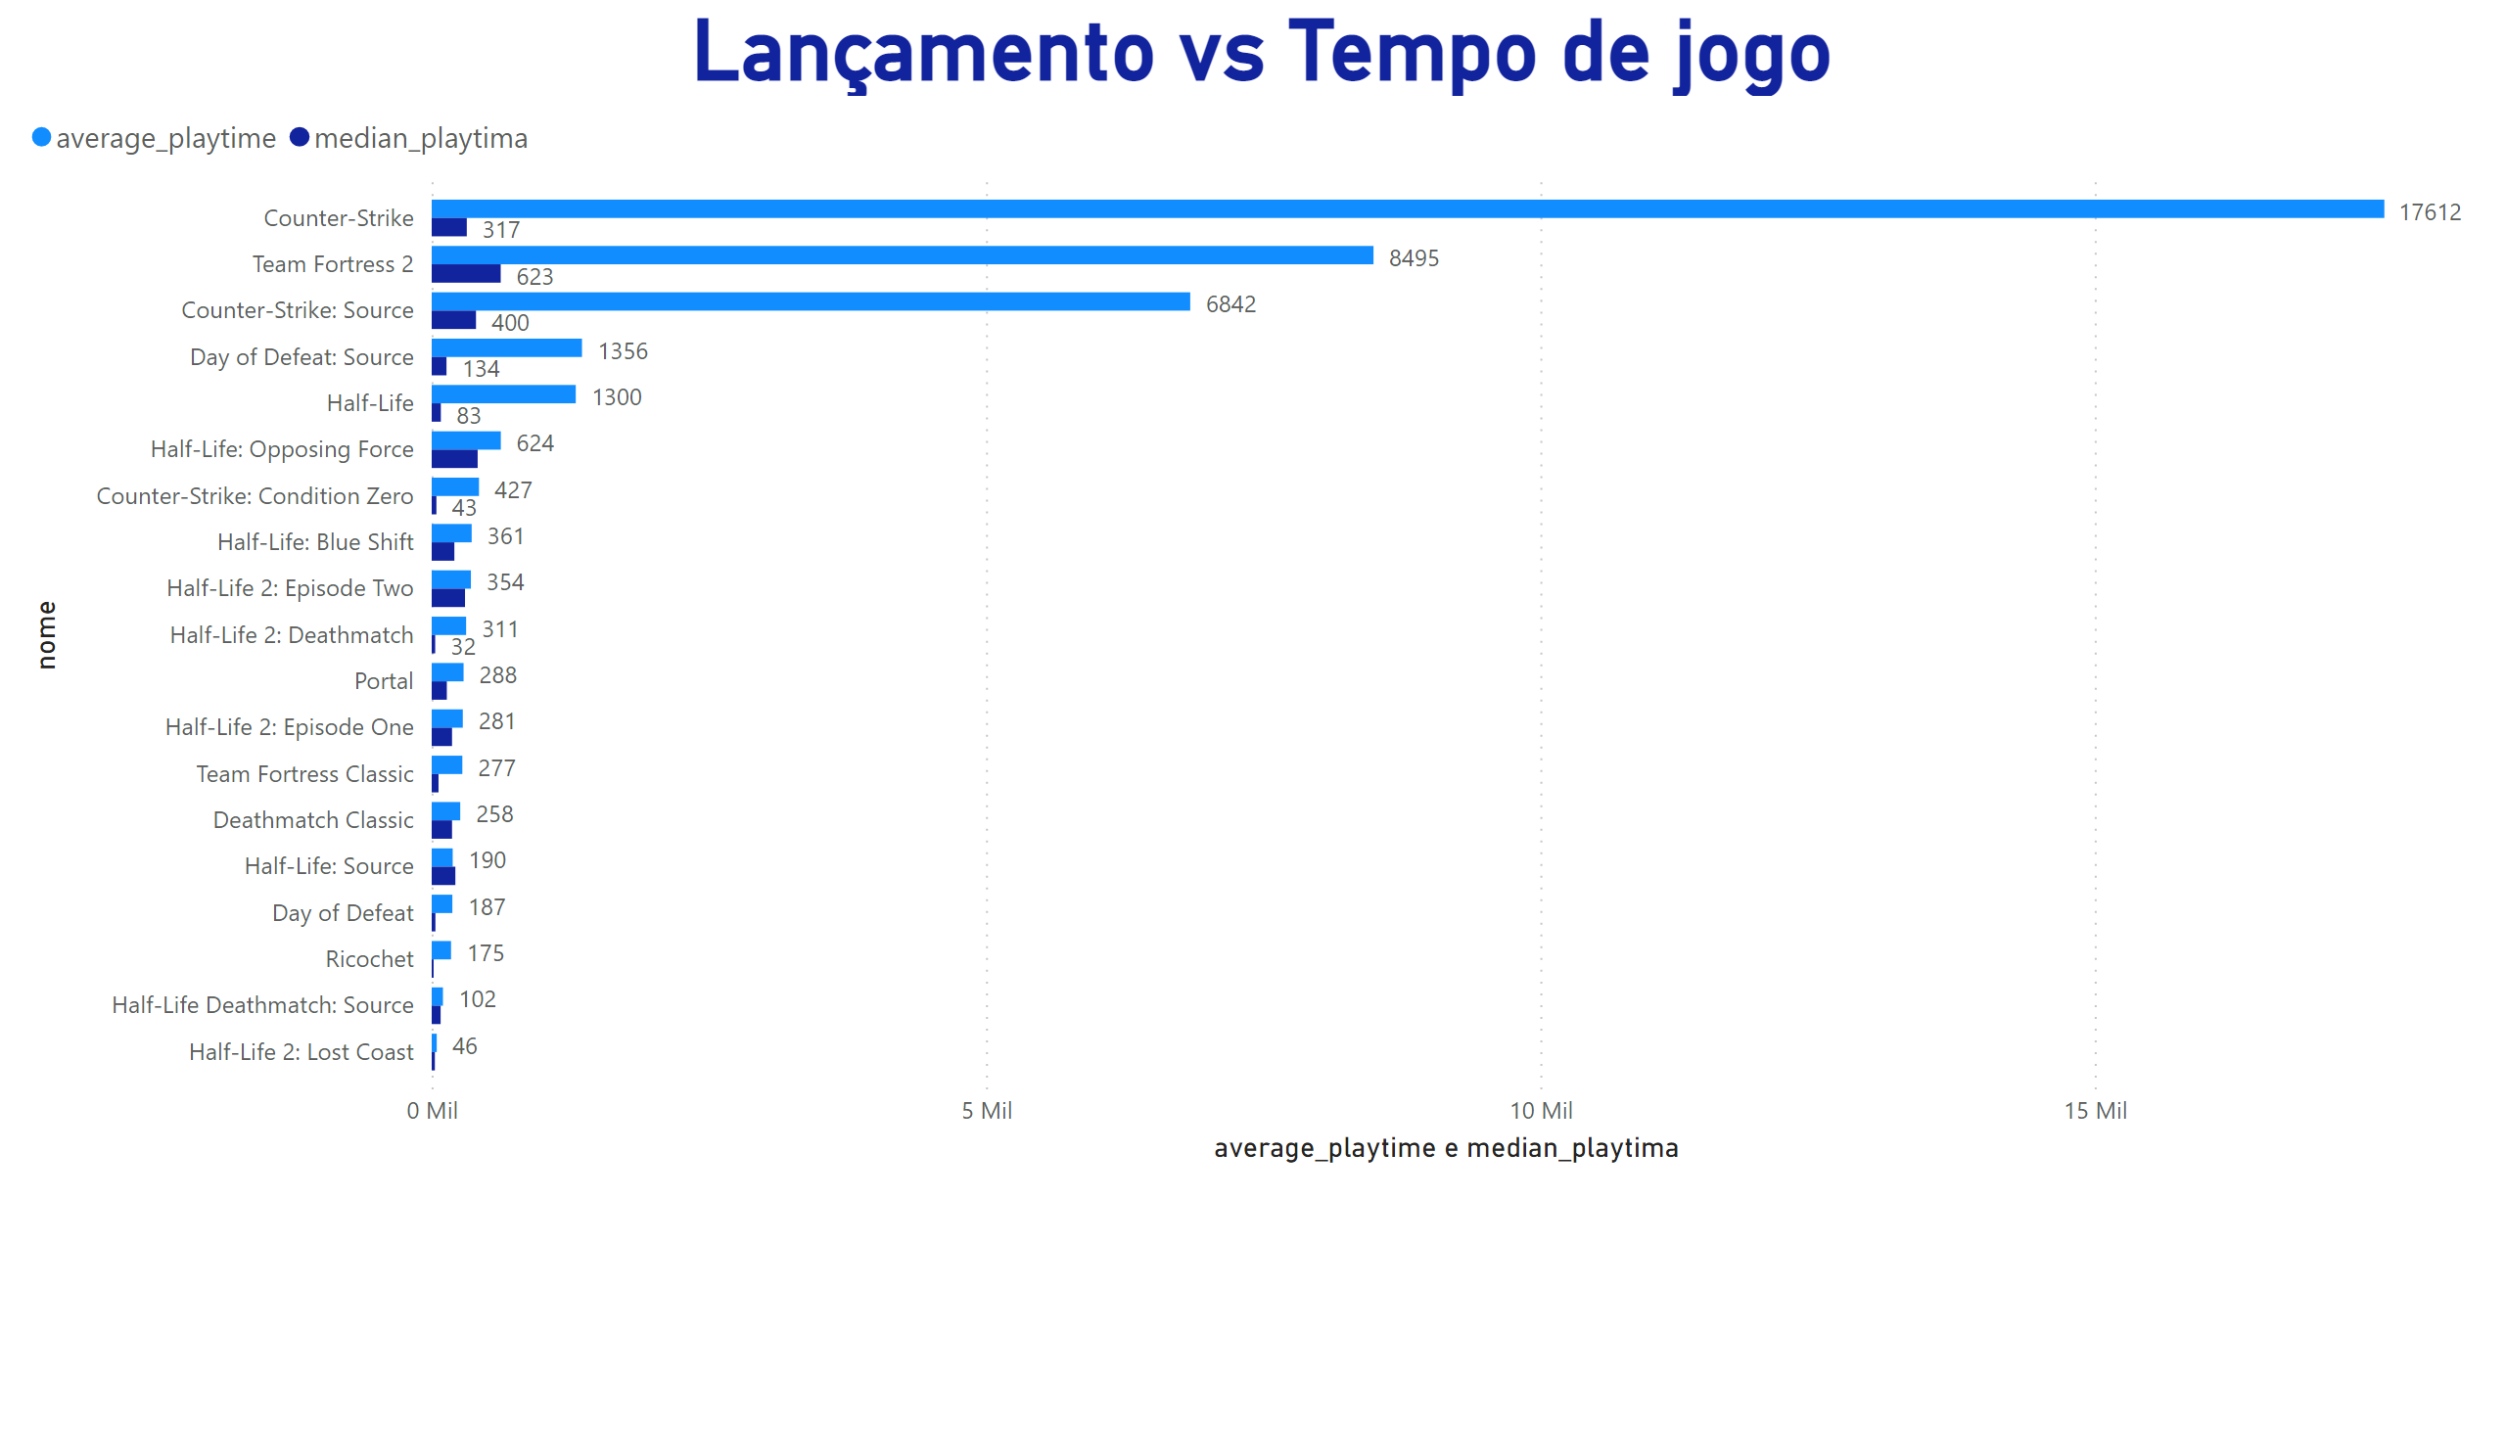
15- Lançamento vs tempo de jogo
Notes:
Lançamento vs Tempo de jogo
No alt text provided

